Slide 1

第7章 矩阵的特征值和特征向量
很多工程计算中，会遇到特征值和特征向量的计算，如：机械、结构或电磁振动中的固有值问题；物理学中的各种临界值等。这些特征值的计算往往意义重大。

Slide 2
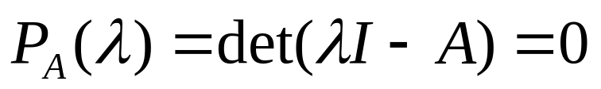

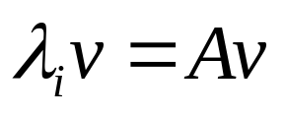

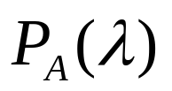
特征值：
的根 为矩阵A的特征值
特征向量：满足
的向量v为矩阵A的对于特征值 的
特征向量
称为矩阵A的特征多项式
是高次的多项式，它的求根是很困难的。没有数值方法是通过求它的根来求矩阵的特征值。通常对某个特征值，可以用些针对性的方法来求其近似值。若要求所有的特征值，则可以对A做一系列的相似变换，“收敛”到对角阵或上（下）三角阵，从而求得所有特征值的近似。

Slide 3
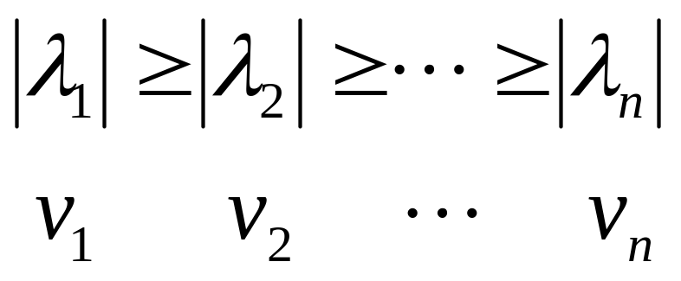
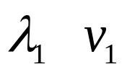
7.1 幂法
矩阵的按模最大特征值往往表现为阈值。如：矩阵的谱半径。幂法就是一种求矩阵按模最大特征值的方法，它是最经典的方法。
幂法要求A有完备的特征向量系，即A有n个线性无关的特征向量。在实践中，常遇到的实对称矩阵和特征值互不相同的矩阵就具有这种性质。设A的特征值和特征向量如下：
特征值：
特征向量：
幂法可以求
，基本思想很简单。

Slide 4
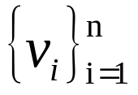


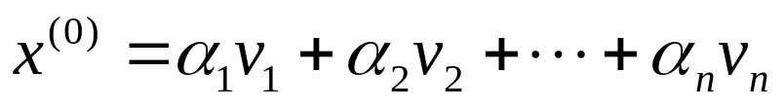
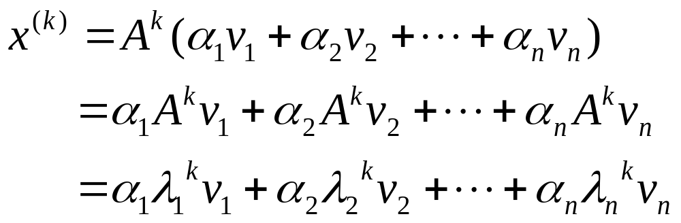
设
线性无关，取初值
，作迭代
设：
则有：

Slide 5
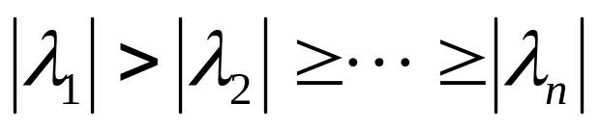
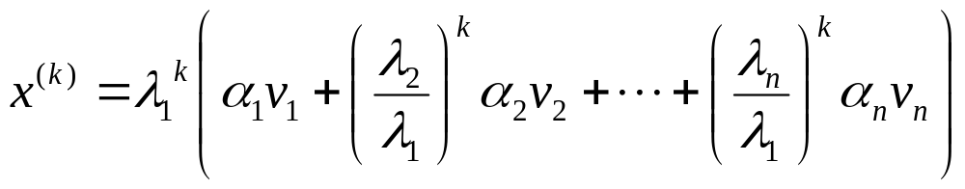

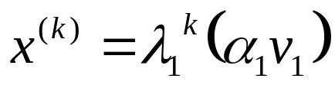
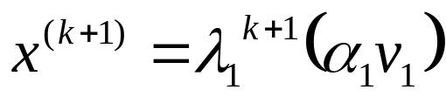
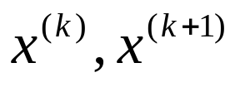

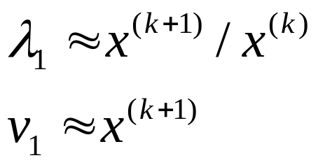
（1）若：
则k足够大时，有
可见
几乎仅差一个常数
所以：
任意分量相除
特征向量乘以任意数，仍是特征向量

Slide 6
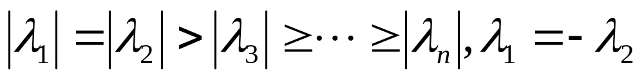
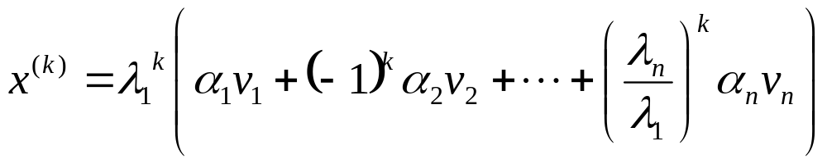
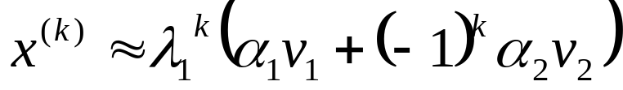
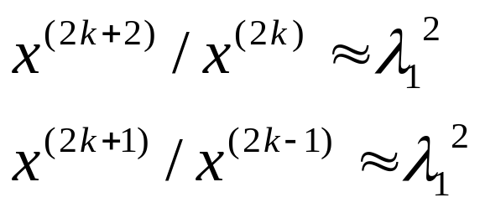
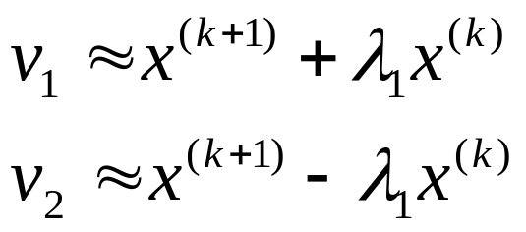
（2）若：
则k足够大时，有
所以：
所以：

Slide 7

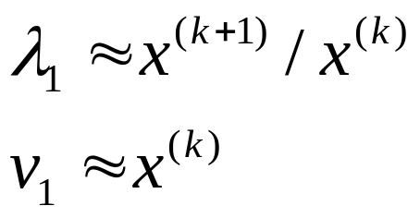
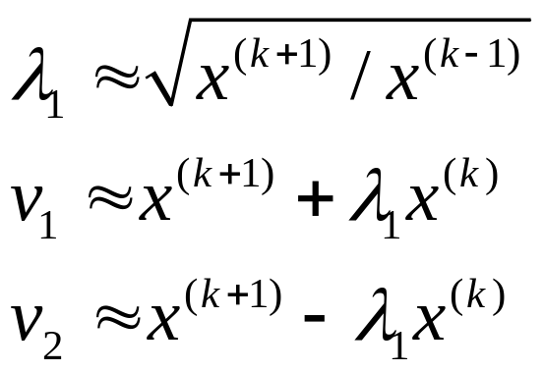
算法：
1、给出初值，计算序列
2、若序列表现为，相邻两个向量各个分量比趋向于常数
若序列表现为，奇偶序列各个分量比趋向于常数，则
若序列表现为其他，退出不管

Slide 8
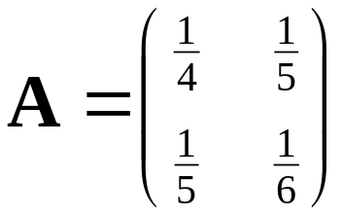
例
求矩阵A的按模最大的特征值
解 取x⁽⁰⁾=(1,0)^{T} ,计算x^{(k)}=Ax^{(k-1)}, 结果如下
k | x₁^{(k)} | x₂^{(k)} | x₁^{(k)}/x₁^{(k-1)} | x₂^{(k)}/x₂^{(k-1)}
0 | 1 | 0
1 | 0.25 | 0.2
2 | 0.10250 | 0.083333 | 0.41 | 0.41665
3 | 0.042292 | 0.034389 | 0.41260 | 0.41267
4 | 0.017451 | 0.014190 | 0.41263 | 0.41263
可取 λ≈0.41263 ,x₁≈(0.017451,0.014190)^{T} .

Slide 9

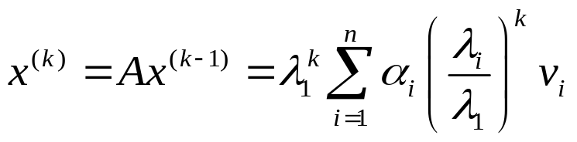


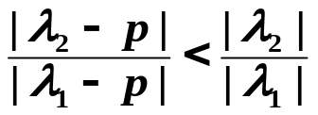
希望 | λ₂ / λ₁ | 越小越好。
不妨设 λ₁ > λ₂ ≥ … ≥ λ_{n} ，且 | λ₂ | > | λ_{n} |。
决定收敛的速度，特别
是 | λ₂ / λ₁ |
λ_{n}
λ₂
λ₁
O
p = ( λ₂ + λ_{n} ) / 2
令 B = A − pI ，则有 | λI−A | = | λI−(B+pI) | = | (λ−p)I−B |
⇒ λ_{A} − p = λ_{B} 。而 ，所以求B的特征根收敛快。
思路

Slide 10
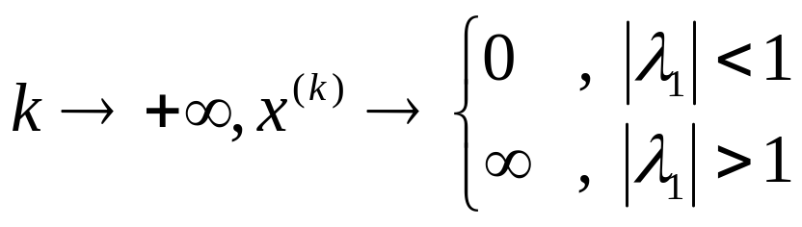
在幂法中，我们构造的序列
可以看出
因此，若序列收敛慢的话，可能造成计算的溢出或归0

Slide 11
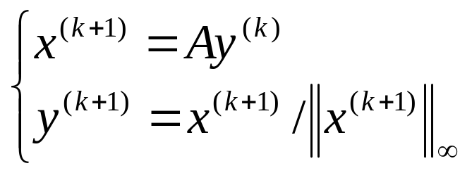
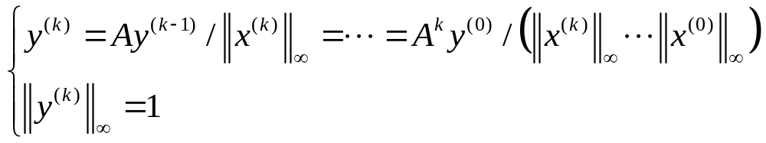
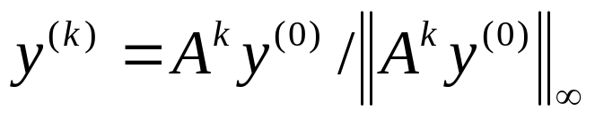
改进－幂法的规范运算
则，易知：
所以，有：
最大分量为1

Slide 12
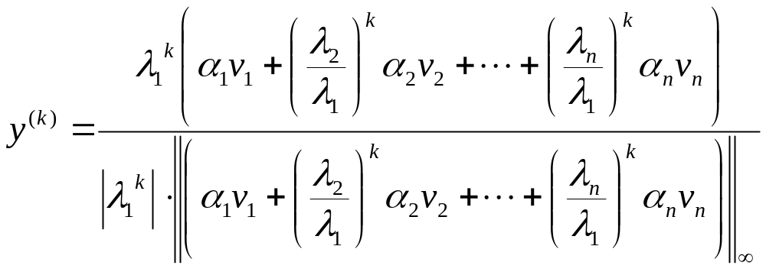
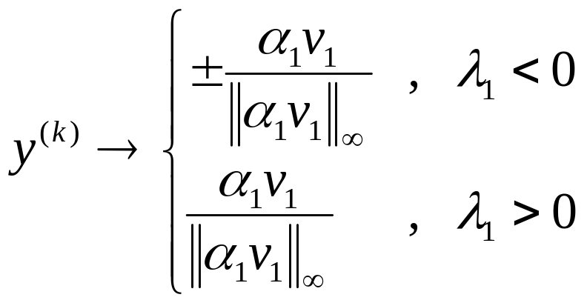
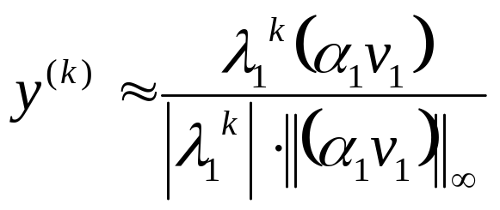
即
（1）若：

Slide 13

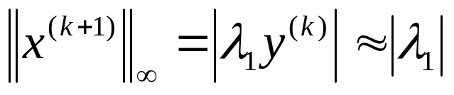

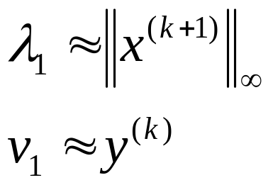
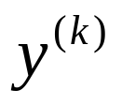

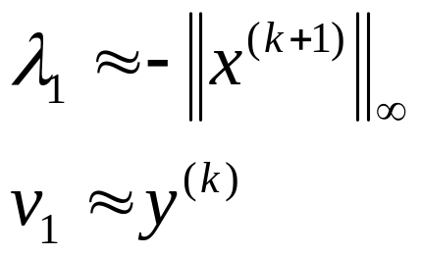
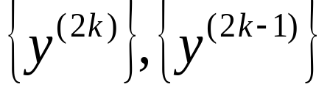
时，有
收敛
时，有
分别收敛到反方向的两个向量

Slide 14
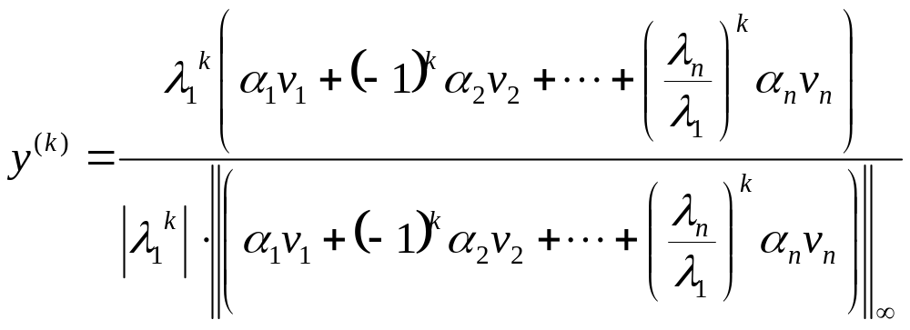
（2）若：
分别收敛到两个向量，且不是互为反号。

Slide 15
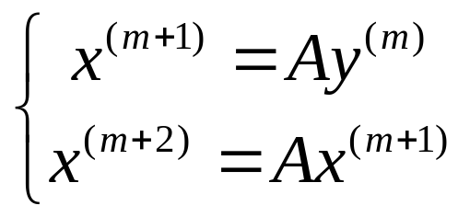
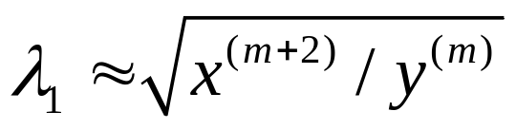
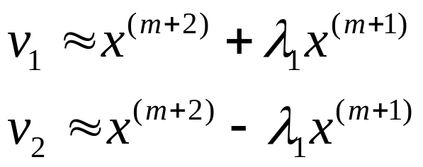
借助幂法来求特征值和特征向量。计算：
则：

Slide 16
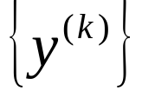
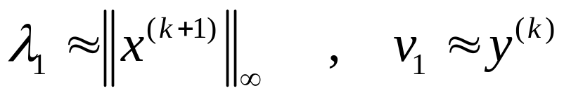
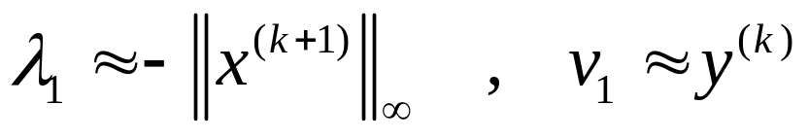
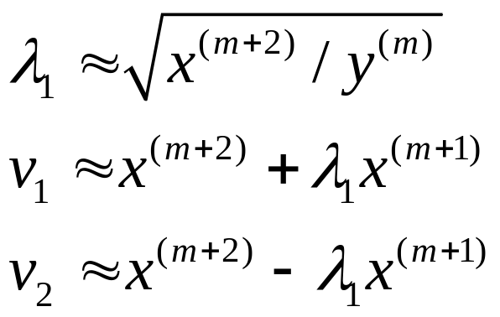

算法：
1、给出初值，计算序列
2、若序列收敛，则
若序列的奇偶序列分别收敛，且两个数互为反号，则
若序列的奇偶序列分别收敛，且两个数不互为反号，则

Slide 17
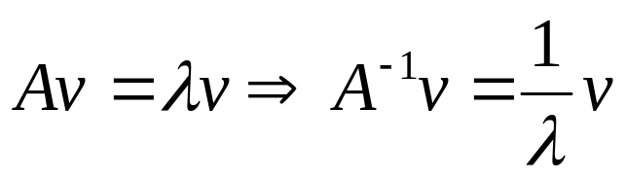
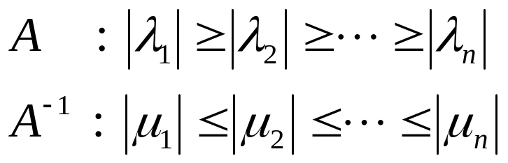

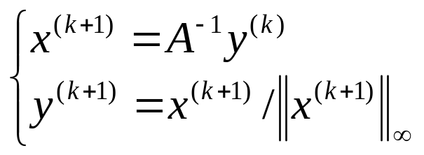

反幂法
所以，A和A^{－1}的特征值互为倒数
这样，求A^{－1}的按模最大特征值，就可以求出A的按模最小特征值
为避免求逆的运算，可以解线性方程组

Slide 18
若知道某一特征根 λ_{i} 的大致位置 p ，即对任意 j ≠ i 有| λ_{i} − p | << | λ_{j} − p | ，并且如果 (A − pI)⁻¹存在，则可以用反幂法求(A − pI)⁻¹的主特征根 1/(λ_{i} − p ) ，收敛将非常快。
思路

Slide 19
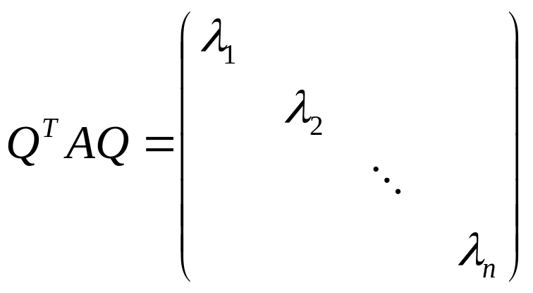
7.1 Jacobi方法－对称阵
P为n阶可逆阵，则A与P^{－1}AP相似，相似阵有相同的特征值。
若A对称，则存在正交阵Q(Q^{T}Q=I)，使得
直接找Q不大可能。我们可以构造一系列特殊形式的正交阵Q₁,...,Q_{n}对A作正交变换使得对角元素比重逐次增加，非对角元变小。当非对角元已经小得无足轻重时，可以近似认为对角元就是A的所有特征值。Jacobi方法就是这样一类方法。

Slide 20

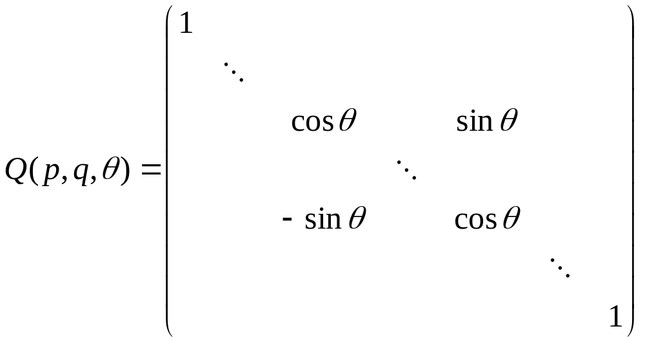
1、Givens旋转变换
对称阵
为正交阵
p列
q列

Slide 21
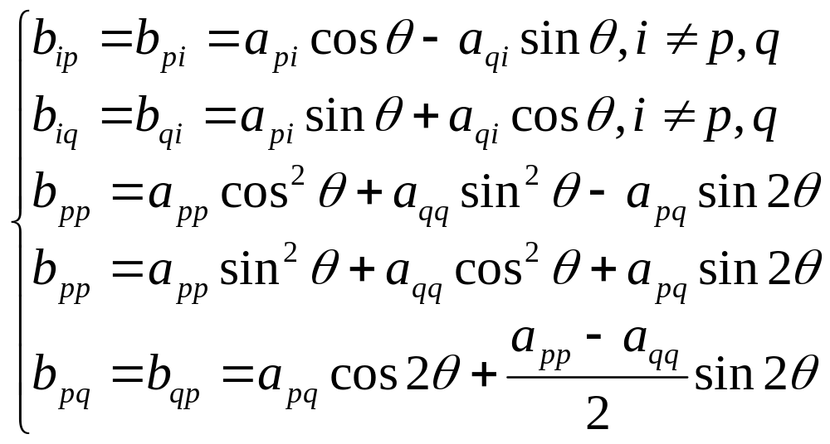

记：
则：
变换的目的是为了减少非对角元的分量，则

Slide 22



记
则
的按模较小根
所以：

Slide 23


Slide 24







2、Jacobi方法
取p,q使
，则
定理：
若A对称，则
提示：可以证明
其中 是 的非对角元素的平方和

Slide 25



例 用Jacobi 方法计算对称矩阵的全部特征值.
解 记 A⁽⁰⁾=A,取p=1,q=2,a_{pq}⁽⁰⁾=a₁₂⁽⁰⁾=2,于是有
从而有

Slide 26



所以
再取p=2,q=3,a_{pq}⁽¹⁾=a₂₃⁽¹⁾=2.020190,类似地可得

Slide 27




Slide 28


从而A的特征值可取为
λ₁≈2.125825, λ₂≈8.388761, λ₃≈4.485401

Slide 29
为了减少搜索非对角线绝对值最大元素时间, 对经典的Jacobi方法可作进一步改进.
1.循环Jacobi方法: 按(1,2),(1,3),…,(1,n), (2,3),(2,4),…, (2,n) ,…,(n-1,n)的顺序, 对每个(p,q)的非零元素a_{pq}作Jacobi变换,使其零化,逐次重复扫描下去,直至τ(A)<ε为止.
2.过关Jacobi方法: 取单调下降收敛于零的正数序列{α_{k}},先以α₁为关卡值,依照1中顺序,将绝对值超过α₁的非对角元素零化,待所有非对角元素绝对值均不超过α₁时,再换下一个关卡值α₂ ,直到关卡值小于给定的精度ε .

Slide 30





Householder 变换
若
，称如下H为Householder矩阵
特性
1、 H是正交阵， det(H)=-1
2、 若 ，则取
的H满足

